Slide 1

変数(鈴木デジタルメディア会社)
変数(ソーシャルメディア戦略)

Slide 2
会社について
変数(プレゼンテーションは、実演、講義、スピーチ、レポートなどで利用できるコミュニケーションの道具です。ほとんどの場合、聴衆の前で発表されます。プレゼンテーションには様々な目的が
あり、納得させることや教える
ための強力な手段です。)
私たちのストーリー

Slide 3
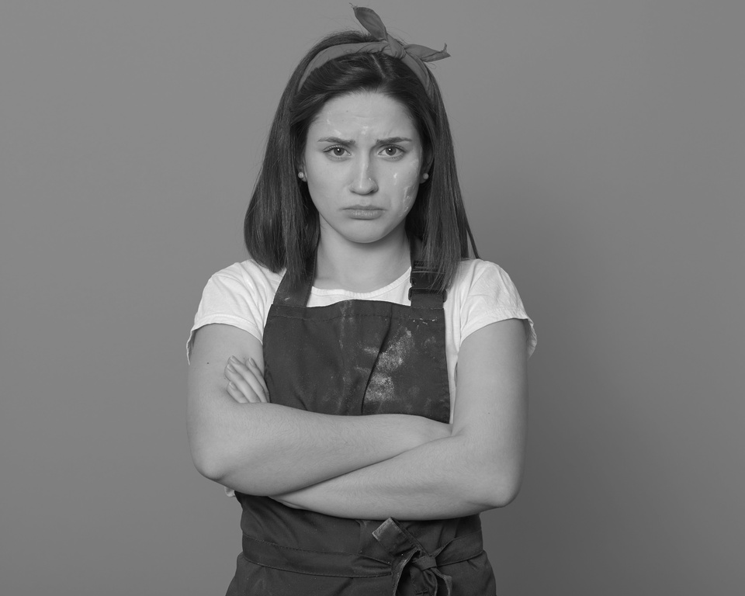
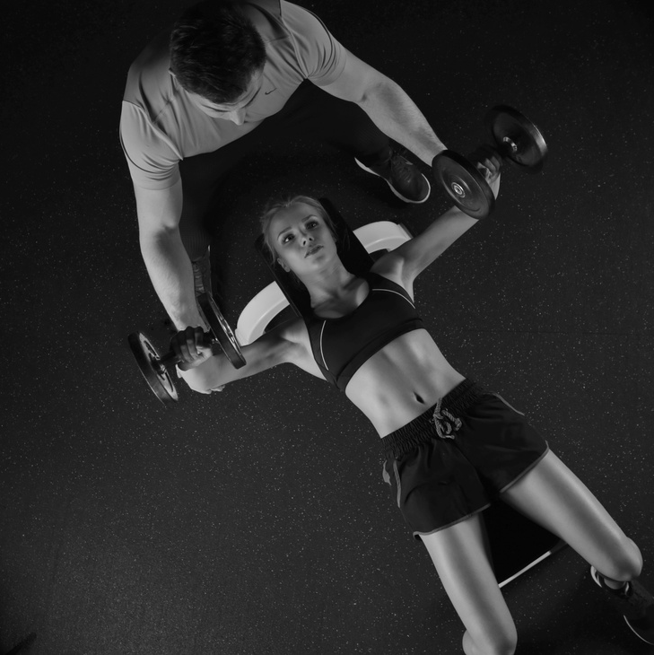
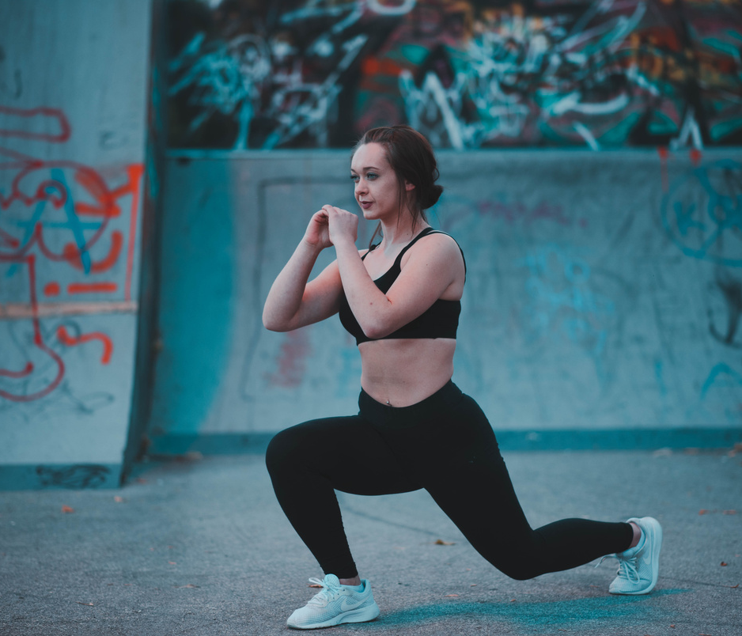
メンバー紹介
変数(橋本 順子)
(名前1)
(名前2)

Slide 4

ミッション
とビジョン
当社が目指すもの
変数(プレゼンテーションは、実演、講義、
スピーチ、レポートなどで利用できる
コミュニケーションの道具です。)

Slide 5


私たちは
なにが違うのか？
変数(革新性と品質)
変数(プレゼンテーションは、実演、講義、スピーチ、レポートなどで利用できるコミュニケーションの道具です。)

Slide 6

私たちの取り組み方
変数(プレゼンテーションは、実演、講義、スピーチ、レポートなどで利用できるコミュニケーションの道具です。ほとんどの場合、聴衆の前で発表されます。)

Slide 7
連絡先情報
お問い合わせ
住所
東京都新宿区西新宿1-2-3
メールアドレス
hello@reallygreatsite.co.jp
電話番号
01-2345-6789

